Slide 1

Recensão Crítica ao Artigo Científico
Recensão Crítica do Artigo: “Analysis of artificial intelligence-based technologies and approaches on sustainable entrepreneurship”
Autores do Artigo: Brij B. Gupta, Akshat Gaurav, Prabin K. Panigrahi, Varsha Arya
Autores da Recensão: Diogo Carvalho, Nº90247; Diogo Freitas, Nº90147; Diogo Estriga, Nº81087

Slide 2
Identificação da obra
Título: Analysis of artificial intelligence-based technologies and approaches on sustainable entrepreneurship.
Autores: Brij B. Gupta, Akshat Gaurav, Prabin K. Panigrahi e Varsha Arya.
Afiliações: Asia University (Taiwan), Ronin Institute (EUA), IIM Indore (Índia), Insights2Techinfo (Índia).
Revista: Technological Forecasting & Social Change, vol. 186, 2023, art. 122152; disponível online desde 11 Nov. 2022.

Slide 3


Autores e dados biográficos relevantes
Brij B. Gupta: Professor do Departamento de Ciência da Computação na Asia University (Taichung, Taiwan) e na Lebanese American University; doutorado pelo IIT Roorkee (Índia); autor prolífico (mais de 475 publicações, 30 livros, 10 patentes). Áreas de investigação: segurança informática, cyber-physical systems, computação na nuvem, blockchain, inteligência artificial, redes sociais e IoT.
Prabin K. Panigrahi: Professor do Departamento de Sistemas de Informação no Indian Institute of Management Indore (Índia); doutorado pelo IIT Kharagpur (Índia). Investiga tecnologias emergentes, aprendizagem automática, inteligência artificial, adoção de tecnologia e governação digital.

Slide 4


Autores e dados biográficos relevantes
Akshat Gaurav: Investigador doutorando na Asia University (Taiwan) e membro estudantil IEEE; M.Tech em Engenharia Informática (especialização em Cibersegurança, NIT Kurukshetra, Índia). Foca-se em segurança da informação, deteção de intrusões (DDoS), segurança em IoT e computação em nuvem.
Varsha Arya: Investigadora associada no Insights2Techinfo (Índia); mestrado pela University of Rajasthan (Índia, 2016). Foca-se em gestão tecnológica, sistemas ciber-físicos, computação em nuvem e redes de comunicação.

Slide 5
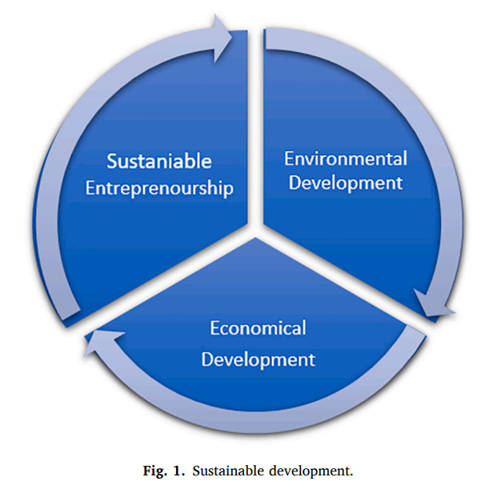
Contextualização
Empreendedorismo sustentável: modelo de negócio que integra objetivos económicos, sociais e ecológicos (abordagem triple bottom line). Combina desenvolvimento económico com responsabilidade ambiental e social.
Relevância: abordar desafios ambientais globais (e.g., mudanças climáticas) requer inovações empresariais sustentáveis. O tema é emergente, destacando a necessidade de inovações tecnológicas que promovam a sustentabilidade.
IA e sustentabilidade: a IA vem sendo apontada como ferramenta-chave para otimizar recursos e auxiliar decisões empresariais mais sustentáveis. Por exemplo, algoritmos de machine learning e análises preditivas criam novos insights para estratégias empresariais ambientalmente conscientes.
Contexto atual: Crescimento recente do interesse académico na interseção IA + sustentabilidade, especialmente em economias emergentes. Estudo ilumina lacunas e oportunidades neste campo interdisciplinar.

Slide 6
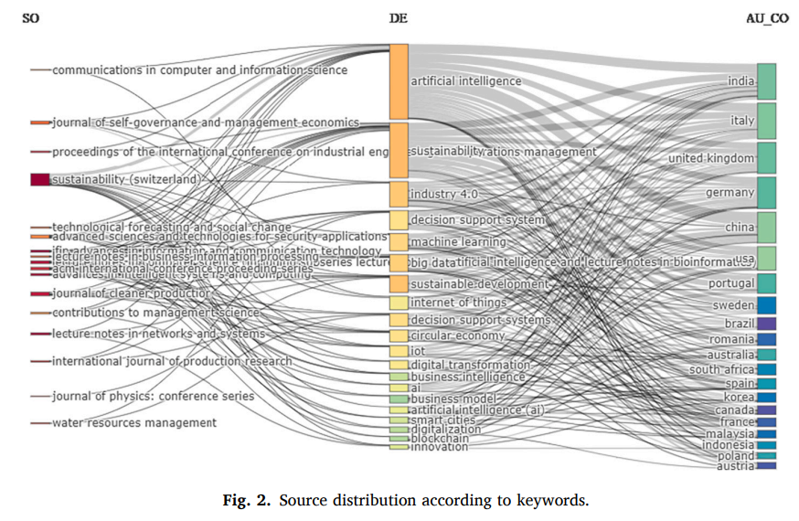
Objetivo e metodologia do artigo
Objetivo: destacar o papel crucial da IA no apoio ao desenvolvimento sustentável, especificamente no contexto do empreendedorismo sustentável. Investigar como tecnologias baseadas em IA influenciam práticas empreendedoras sustentáveis.
Fontes de dados: base Scopus (1994–2022) – 482 artigos selecionados sobre IA e empreendedorismo sustentável.
Metodologia: análise bibliométrica e de redes de co-citação/co-ocorrência. Ferramentas de visualização (e.g., mapas temáticos) foram usadas para identificar padrões de pesquisa e tendências emergentes.
Abordagem: identificação de clusters temáticos, principais periódicos, países e áreas de pesquisa. Mapeamento de palavras-chave para sugerir novas direções de investigação.

Slide 7
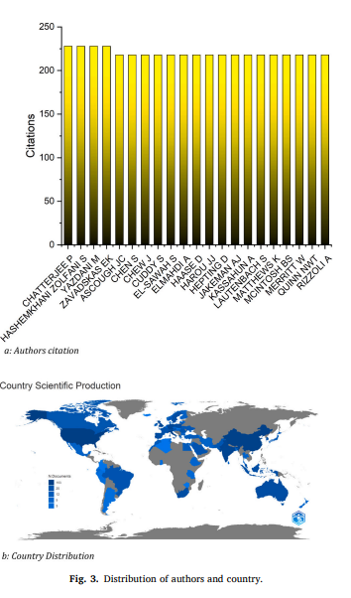
Resultados principais
Crescimento das publicações: número de estudos sobre IA em empreendedorismo sustentável aumentou exponencialmente, especialmente na última década. A curva de publicações revela pico de interesse recente (2020-2022) devido a avanços em IA e ênfase em SDGs.
Temas centrais: as palavras-chave mais frequentes incluem sustainable development, innovation, machine learning, green technology, entrepreneurship, etc. Esses termos refletem foco em inovação verde e soluções tecnológicas para sustentabilidade.
Áreas geográficas: pesquisa liderada por países desenvolvidos e emergentes (ex.: Índia, China, EUA) – mostrando colaboração internacional. Autores observam produção crescente em economias em desenvolvimento.
Periódicos e disciplina: principais revistas indexadas (por ex., Technological Forecasting & Social Change, Journal of Business Research, etc.). O estudo destaca publicações multidisciplinares ligando IA e sustentabilidade.

Slide 8
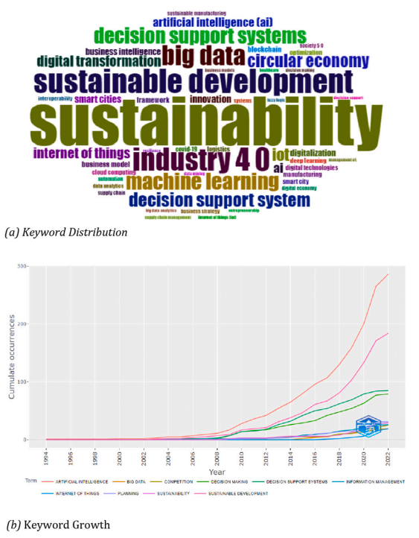
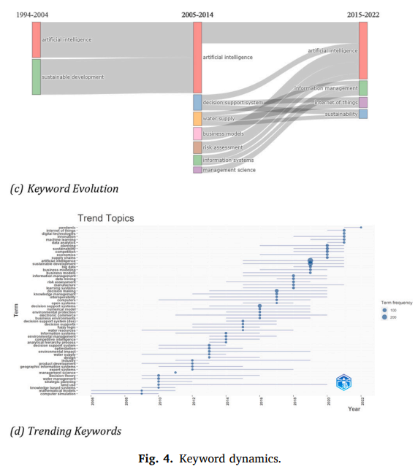
Resultados principais
Mapas temáticos: a análise gráfica organizou tópicos em quadrantes (técnico/estratégico vs. centrado/segmentado). Identificaram-se núcleos de pesquisa (e.g., algoritmos de IA aplicados ao meio ambiente) e áreas emergentes (e.g., IA na eficiência de recursos, educação sustentável).
Clusters temáticos: grupos de tópicos correlacionados mostram, por exemplo, concentração em “Modelos de Negócio Sustentáveis + IA” e “Ambiente e Desenvolvimento + IA”. Esses clusters ilustram como as pesquisas se agrupam em torno de desafios sociais versus tecnológicos.
Tendências emergentes: os mapas sugerem novas fronteiras, como IA e economia circular, inovação em energia renovável, empreendedorismo social impulsionado por IA. Os autores enfatizam que esses caminhos merecem estudos futuros.
Contribuições: a visualização permite perceber lacunas (por exemplo, menos trabalho sobre ética da IA em sustentabilidade) e direções de pesquisa, facilitando entendimento do panorama atual.

Slide 9
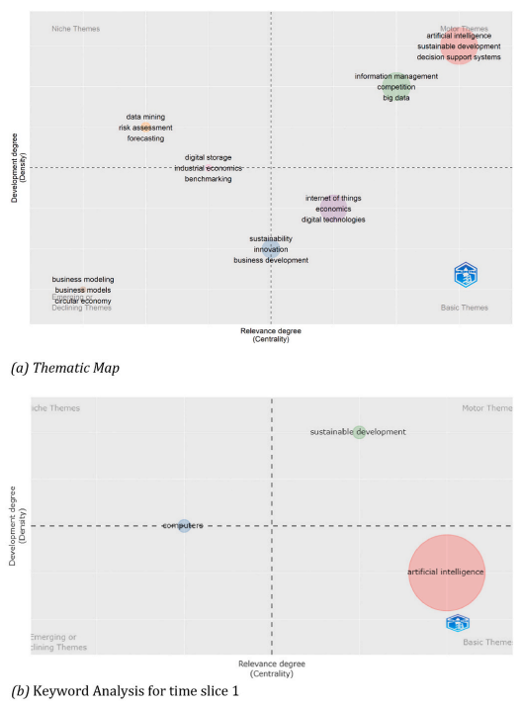
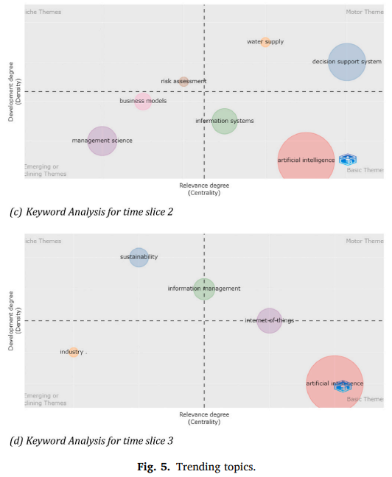
Relação IA e sustentabilidade
Conclusão geral: os resultados indicam relação positiva entre a adoção de IA e o desenvolvimento ambiental no contexto do empreendedorismo sustentável. Em outras palavras, IA tende a reforçar iniciativas sustentáveis.
Explicação: IA pode aprimorar a eficiência no uso de recursos, monitoramento ambiental e geração de inovação verde. Por exemplo, modelos preditivos podem otimizar cadeias de suprimentos sustentáveis; sistemas de IA auxiliam a criar produtos Eco eficientes.
Equilíbrio de impactos: embora o artigo enfoque o efeito positivo geral, reconhece-se que IA também traz desafios (consumo de energia, descarte de e-waste). Os autores apontam a necessidade de políticas e boas práticas para maximizar os benefícios ambientais.
Implicações: reforço da ideia de que empresas inovadoras usando IA podem contribuir para metas sociais e ambientais. As descobertas sugerem que empreendedores e formuladores de políticas devem encorajar integrações tecnológicas com foco na sustentabilidade.

Slide 10

Limitações e futuras investigações
Limitações do estudo: baseada apenas em artigos indexados na base Scopus – o que pode excluir trabalhos relevantes de outras bases ou em idiomas não-ingleses. A rapidez das inovações em IA requer atualizações constantes.
Análise bibliométrica: foco quantitativo; falta de validação empírica ou qualitativa adicional. Os resultados refletem tendência de publicações, mas não medem diretamente impactos reais no mercado ou meio ambiente.
Período estudado: dados até 2022. Novas publicações pós-2022 e tecnologias emergentes (e.g., IA generativa) não estão contempladas, indicando oportunidade para revisão continuada.
Sugestões de pesquisa futura: explorar como diferentes tecnologias de IA (ex.: aprendizagem profunda, robótica) são adotadas por startups sustentáveis; estudos de caso em setores específicos (energia, agricultura); análise de barreiras institucionais. Destacar relações causais e aplicações práticas – por ex., como IA pode resolver problemas ambientais locais.

Slide 11

Avaliação crítica
Clareza e estrutura: o artigo é bem organizado (introdução, metodologia bibliométrica, resultados, discussão). A escrita é formal e acessível, adequada a público académico. Os objetivos e resultados ficam claros ao longo do texto.
Bibliografia: abrangente e atualizada (inclui estudos fundadores e revisões recentes). Cita tanto literatura de empreendedorismo sustentável quanto de IA. Demonstra rigor ao contextualizar o tema histórico e interdisciplinar.
Contribuições: sintetiza estado-da-arte de forma original, usando métodos visuais de análise. Oferece uma fotografia ampla do campo, valiosa para pesquisadores que entram nesse tema.

Slide 12

Avaliação crítica
Lacunas e críticas: baseia-se exclusivamente em fontes secundárias; falta análise crítica dos dados (por ex., não diferencia qualidade dos estudos). Poderia beneficiar de discussão mais aprofundada sobre limitações éticas ou sociais do uso de IA. Faltam recomendações práticas detalhadas para empreendedores ou legisladores.
Conclusão da crítica: trabalho sólido do ponto de vista bibliométrico, mas deve ser complementado por pesquisas qualitativas e empíricas para medir efetivamente o impacto da IA em empreendimentos sustentáveis.

Slide 13

Conclusão
O artigo mapeia de forma abrangente como tecnologias de IA têm sido estudadas no contexto do empreendedorismo sustentável. Demonstra crescimento acelerado do interesse acadêmico e identifica temas-chave (e.g., eficiência ecológica, modelos de negócio sustentáveis).
Evidencia benefícios potenciais da IA para a sustentabilidade empresarial (otimização de recursos, suporte a inovações verdes) e destaca a relação positiva entre IA e objetivos ambientais.
Contribuição geral: fornece uma revisão crítica e visual do estado atual da pesquisa, orientando acadêmicos sobre onde concentrar estudos futuros. Ressalta lacunas no conhecimento (e.g., análise de impactos reais, regulamentação ética) e sugere direções promissoras.
Mensagem final: integração de IA ao empreendedorismo deve ser acompanhada de atenção aos aspetos sociais e ambientais. Este trabalho prepara estudantes e investigadores para entender a evolução do campo e participar do debate informado sobre inovação responsável.

Slide 14
Referência Bibliográfica
GUPTA, B. B.; GAURAV, A.; PANIGRAHI, P. K.; ARYA, V. Analysis of artificial intelligence-based technologies and approaches on sustainable entrepreneurship. Technological Forecasting and Social Change, v. 186, p. 122152, 2023.

